Slide 1
Форми управління багатоквартирним будинком за сучасним законодавством
Київська міська
державна адміністрація
Інструкція для мешканців – співвласників багатоквартирних будинків
Радченко Віра Михайлівна
Департамент житлово-комунальної інфраструктури

Slide 2
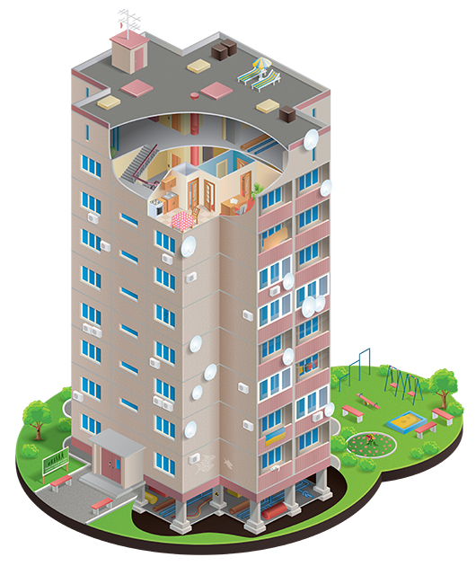
Закон України № 417-VIII «Про особливості здійснення права власності у багатоквартирному будинку»

Slide 3
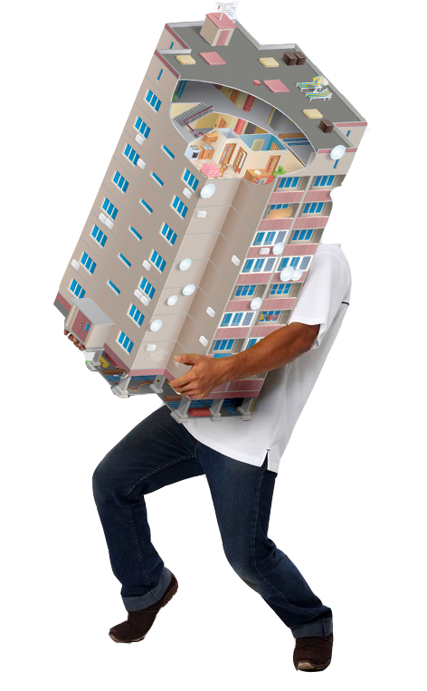
20 років будинок належить нам
1992 р. – ст. 10 п. 2 ЗУ «Про приватизацію»
2004 р. – Рішення КСУ
2011 р. – Рішення Верховного суду
2003 р. – ст. 382 Цивільного кодексу
2015-16 р. –
Закон 417-VIII

Slide 4
Форми управління будинком
ОСББ (об’єднання співвласників багато- квартирного будинку)
Збори співвласників (протокольні рішення без створення ОСББ)
Управляюча компанія (УК)
(обрання містом на конкурсі та укладання договору без участі власників )
ОСББ
збори
УК

Slide 5
По всіх питаннях, окрім обрання управителя і уповноважених осіб – щоб ухвалити рішення, потрібна згода співвласників, які разом мають у власності не менше ніж 75% площі будинку
По кожному питанню необхідно знову скликати збори усіх співвласників та досягати згоди 75% з них (за площею)
СКЛАДНО ВИРІШИТИ НАВІТЬ МАЛЕ ПИТАННЯ
Збори співвласників (протокольні рішення без створення ОСББ)
збори

Slide 6
Протокол зборів не проходить реєстрацію → ухвалені рішення набувають правового статусу шляхом публікації на сайті органу місцевого самоврядування
Співвласники не контролюють грошові потоки
Збори співвласників (протокольні рішення без створення ОСББ)
збори

Slide 7
Документи на будинок зберігаються бозна-де:
в офісі управителя (управляючої компанії)
вдома в уповноважених осіб
в органах місцевого самоврядування
Співвласники не контролюють документи на будинок
не зможуть захистити свої права за потреби
Збори співвласників (протокольні рішення без створення ОСББ)
збори

Slide 8
Орган місцевого самоврядування обирає керуючу компанію без Вас!
Ціну на послуги керуючі компанії виставляють на власний розсуд
Змінити керуючу компанію співвласники не зможуть щонайменше рік
Не передбачено відповідальності за непередання документів у разі створення ОСББ
Власники цілком і повністю змушені покладатися на добропорядність КК
УК

Slide 9
Що таке ОСББ?
ОСББ – це механізм колективного управління спільною неподільною власністю у багатоквартирному будинку
ОСББ (об’єднання співвласників багато- квартирного будинку)
ОСББ

Slide 10
Усі рішення в ОСББ приймаються колегіально шляхом голосування.
ОСББ (об’єднання співвласників багато- квартирного будинку)
ОСББ

Slide 11
Управління будинком, прийняття рішень здійснюється через спеціальні органи:
ОСББ (об’єднання співвласників багато- квартирного будинку)
загальні збори співвласників
засідання (збори) правління
контрольно-ревізійна комісія
ОСББ

Slide 12
ОСББ – це така собі «Верховна рада» будинку, створена, щоб розпоряджатись під’їздами, підвалами, горищами, стінами та всіма комунікаціями в ньому.
ОСББ (об’єднання співвласників багато- квартирного будинку)
ОСББ

Slide 13
Рішення ОСББ мають юридичну силу.
Вони обов’язкові для усіх співвласників будинку.
ОСББ (об’єднання співвласників багато- квартирного будинку)
ОСББ

Slide 14
Що таке ОСББ?
ОСББ – це не ЖЕК
ЖЕК – обслуговує
ОСББ – приймає рішення
ОСББ (об’єднання співвласників багато- квартирного будинку)
ОСББ

Slide 15
ОСББ (об’єднання співвласників багато- квартирного будинку)
ОСББ керує тільки спільним майном, воно не торкається індивідуальної власності.
Квартири не передаються до статутного фонду ОСББ.
ОСББ

Slide 16
надає змогу співвласникам контролювати свої гроші та ефективно керувати своїм будинком
надає можливість вільно та швидко змінити керуючу компанію
можна вільно брати участь у міських та державних програмах підтримки
ОСББ (об’єднання співвласників багато- квартирного будинку)
ОСББ

Slide 17
РИЗИК ПОТРАПИТИ В КОМУНАЛЬНЕ РАБСТВО, ЗАЛЕЖНІСТЬ ВІД ДОБРОЇ ВОЛІ УПРАВЛЯЮЧОЇ КОМПАНІЇ
УК

Slide 18
НЕ МОЖУТЬ ЗАХИСТИТИ ПРАВА ТА КОНТРОЛЮВАТИ ВИТРАЧАННЯ КОШТІВ УПРАВЛЯЮЧОЮ КОМПАНІЄЮ
збори

Slide 19
ЄДИНИЙ РЕАЛЬНИЙ МЕХАНІЗМ ДЛЯ ПРИЙНЯТТЯ ЛЕГІТИМНИХ КОЛЕКТИВНИХ РІШЕНЬ ЩОДО СПІЛЬНОЇ ВЛАСНОСТІ В БАГАТОКВАРТИРНОМУ БУДИНКУ
ОСББ

Slide 20
Підтримка будинків містом і державою
Надзвичайні ситуації
Співфінансування капремонтів
Співфінансування енергоефективних проектів
Компенсація кредитів на енергоефективність

Slide 21
Київська міська
державна адміністрація
Лектор - Радченко Віра Михайлівна
Департамент житлово-комунальної інфраструктури

